Slide 1
第三章 线性方程组迭代解法
《计算方法》课程讲义课件
(4学时)
大连海事大学
信息科学与技术学院

Slide 2
内容提要
概 论
§3.1 Jacobi 迭代法
§3.2 Gauss-Seidel 迭代法
§3.3 迭代法的收敛性
§3.4 SOR法
本章学习要点
参考书
习题三
答案与提示
Gauss列主元消去法上机提示***

Slide 3
概 论
案例
迭代法的基本思想
迭代法的主要步骤

Slide 4
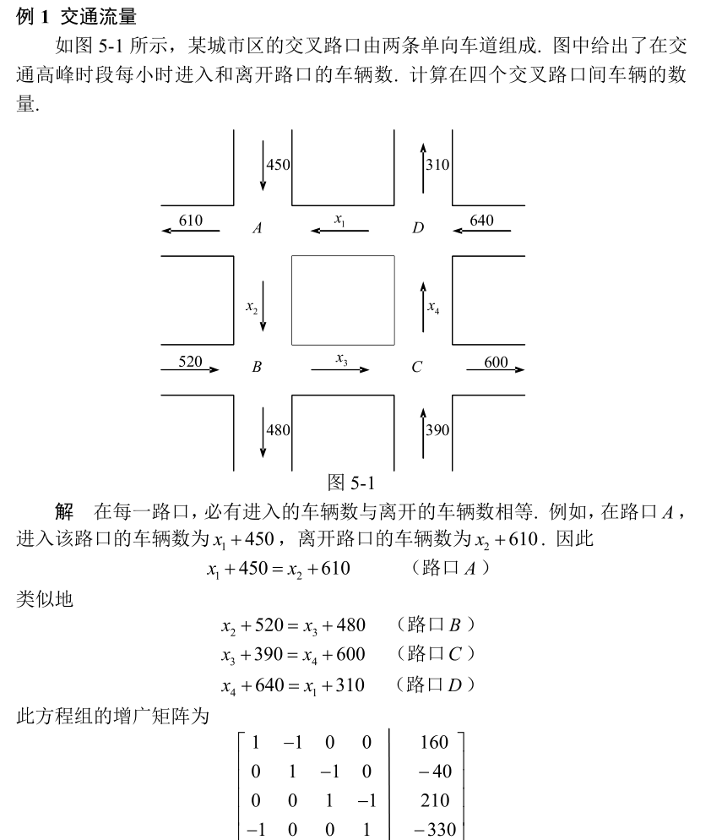
案例
创设问题情境，得到基础模型。引导学生掌握，将实际问题通过数学化转化为数学模型。
提出问题，假设你受雇于某家公司。您的任务是计算路口车辆数量。（如图）。

Slide 5
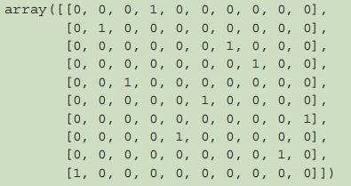
大型稀疏矩阵什么样子？
Thomas Jefferson began building Monticello at the age of 26.
自然语言处理中，词的独热表示，即为一种稀疏矩阵。以这种方式表示文档、文集，必然面对大型稀疏矩阵。
若将独热换为其他表示，如TF或TF-IDF，将得到大型稀疏矩阵。
词频 (term frequency, TF) 指的是某一个给定的词语在该文件中出现的次数。
逆向文件频率 (IDF) ：某一特定词语的IDF，可以由总文件数目除以包含该词语的文件的数目，再将得到的商取对数得到。--Google最初的搜索命中算法指标。

Slide 6
差异
上一章讲的是解线性方程组的直接方法----
    优点是计算工作量较少（可预先确定），
    缺点是计算结果精度有时无法保证；
    主要原因是在多次消去、回代过程中四则运算的误差积累与传播无法控制。
迭代法则不然
    只要断定系数矩阵满足收敛条件
    尽管多次迭代计算工作量大一些，却能达到预定精度
保障措施：高速计算机能胜任那些程序简单、重复量大的迭代计算，况且还有许多加速收敛的办法做保障。
特点：迭代法由于不需要存储系数矩阵的零元素，所以占用的存储单元少。同时，程序简单，对于许多问题，收敛较快。因而，有时能够解决一些高阶问题。
但应注意，对于某些问题，迭代法可能发散或收敛很慢，以致失去使用价值。这种情况下，仍以采用直接法为宜。
返回节

Slide 7
迭代法的基本思想
迭代法是解线性方程组的一个重要的实用方法，特别适用于求解在实际中大量出现的，系数矩阵为稀疏阵的大型线性方程组。
迭代法的基本思想是
    去构成一个向量序列{u^{(k)}}，
    使其收敛至某个极限向量u* ，
    并且u*就是要求解的方程组
    Au=b
    的准确解。
返回节

Slide 8
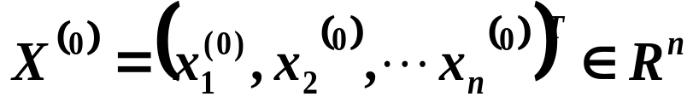
迭代法的主要步骤
返回引用
解线性方程组迭代法的主要步骤是:
首先把所给的线性方程组AX=b 化成如下形式的同解方程组
X=BX+f （3-1)
然后给出初始向量 ,并按迭代公式
X^{(k+1)}=BX^{(k)}+f (k=0,1,2,…) （3-2)
进行计算。
如果按上述迭代公式所得到的向量序列{ X ^{(k)}} 收敛于某个向量X * ,则X* 就是方程组 AX =b 的解，并称此迭代法收敛。否则，就叫不收敛或发散。
式(3-1)、(3-2)中的矩阵B ，称为迭代矩阵。

Slide 9
本章重要介绍三个迭代法，即：
      1）Jacobi迭代法,
      2）Gauss-Seidel 迭代法,
      3）超松弛迭代法（SOR法）
及其收敛性。
返回节
返回章

Slide 10
§3.1 Jacobi迭代法
数学问题的描述
Jacobi迭代法的主要步骤

Slide 11
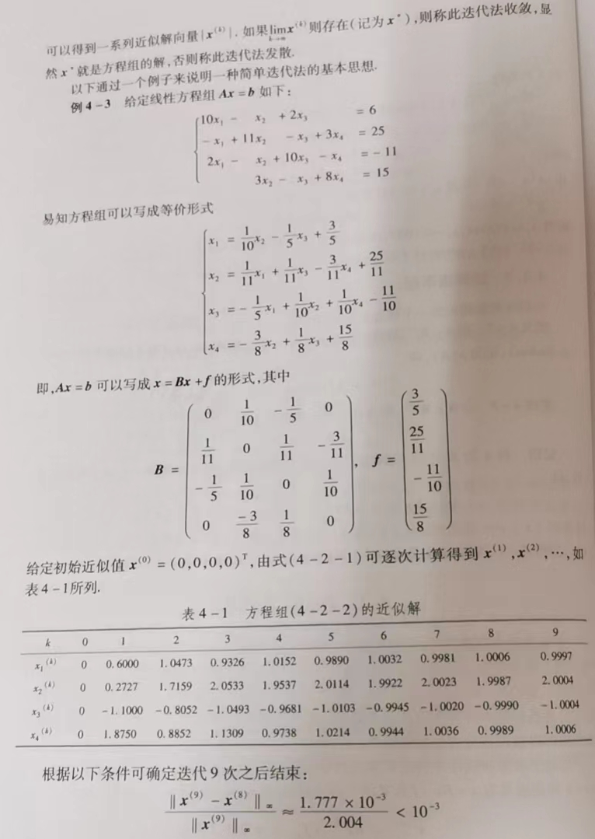
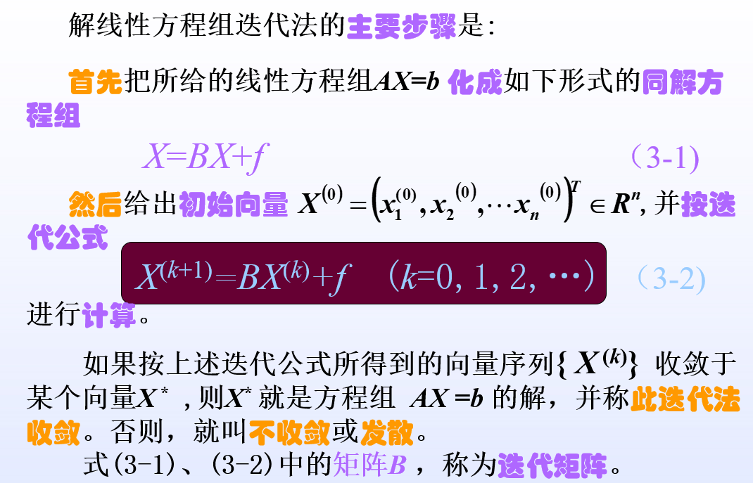

方程组的准确解为
X=（1, 2, -1, 1）T
以上解方程组的过程称为Jacobi迭代法。

Slide 12
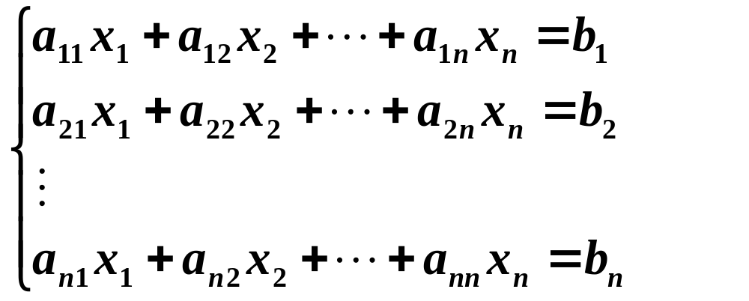
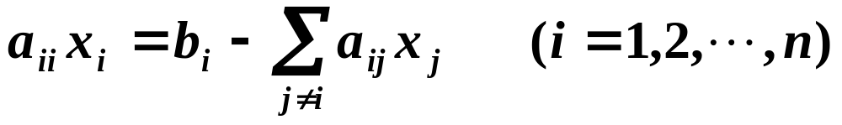
数学问题的描述
返回引用
设有线性方程组
AX =b
即
（3-3）
其中 A=(a_{ij})_{nn} 非奇异（|A|≠0），且a _{ii}≠0 (i=1,2,…,n), 由式（3-3）得
（3-4）

Slide 13
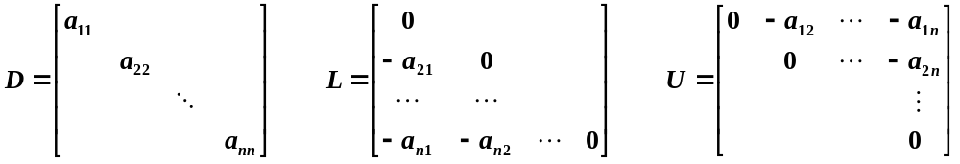
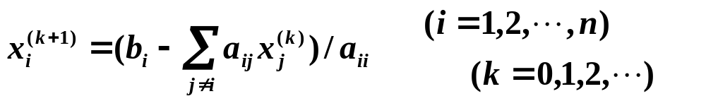
如记
返回引用
则有 A=D-L-U成立，而式（3-4）的矩阵形式为
DX =（L+U）X+b （3-5）
等式两边乘以D⁻¹，得
X= D⁻¹（L+U）X+ D⁻¹b （3-6）
由此得到迭代公式
X^{（k+1）}= D⁻¹（L+U）X^{（k）}+ D⁻¹b （3-7）
即
（3-8）
返回节
这种迭代法，称为Jacobi迭代法。

Slide 14
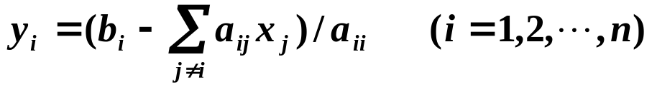
Jacobi迭代法的主要步骤
Jacobi 迭代法的计算步骤(5步)为：
① k=1；输入最大迭代次数N，误差ε以及迭代初值
X=（x₁，x₂，… ，x_{n}）
② ；
③ 如果||Y-X||<ε，则输出Y=（y₁，y₂，… ，y_{n}）,成功。
④ k=k+1，如果k>N，算法失败。
⑤ 置X=Y，即x_{i}=y_{i} (i=1,2, …,n)，转②；
图 3-1为Jacobi 迭代算法流程图。

Slide 15

Ω
返回引用
开始
k=1
输入 A,b
输入最大 迭代次数 N
输入误差限 ε
i = 1
d = 0
第
k次迭代
给 X=（x₁，x₂，‥‥‥，x_{n}）^{T} 赋初值
i = 1
d_{i} = |y_{i}-x_{i} |
算法失败
a_{ii}=0
i=i+1
No
d_{i} > d
No
i = n
No
d = d_{i}
i=i+1
i=n
No
Ω
输出Y=(y₁，y₂，‥‥‥，y_{n})^{T}
d<ε
迭代失败
k=N
结束
No
数学模型:求解线性方程组
AX=b
其中 A=(a_{ij}) _{n×n}
b=(b₁，b₂，…，b_{n})^{T}
i=1
i=i+1
y_{i} = x_{i}
k=k+1
No
i=n
图 3-1 Jacobi迭代算法流程图

Slide 16
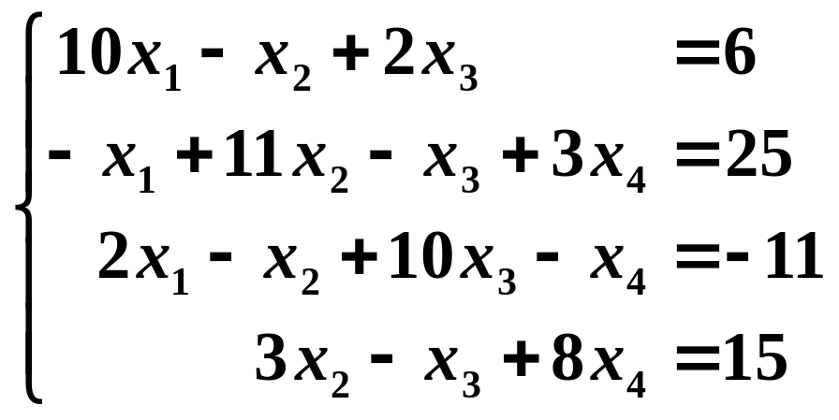
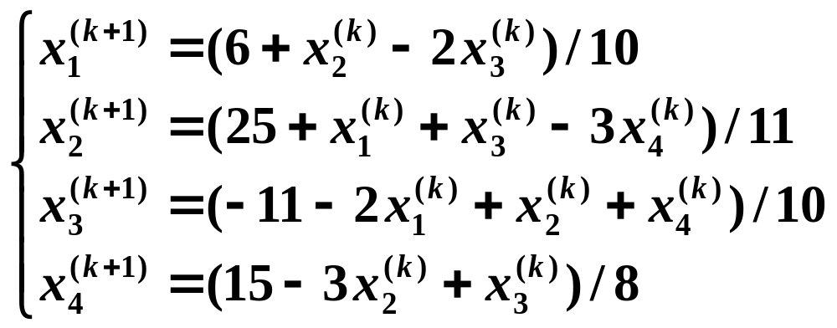
返回引用
例3.1
求解
解:
Jacobi迭代公式为：
选取X^{（0）}=(0,0,0,0)^{T},迭代10次，结果见表3-1

Slide 17
表3-1
例3.1迭代结果
返回引用
k
x₁^{（k）}
x₂^{（k）}
x₃^{（k）}
x₄^{（k）}
0
0.0000
0.0000
0.0000
0.0000
1
0.6000
2.2727
-1.1000
1.8750
2
1.0473
1.7157
-0.8052
0.8852
3
0.9326
2.0533
-1.0493
1.1309
4
1.0152
1.9537
-0.9681
0.9739
5
0.9890
2.0114
-1.0103
1.0214
6
1.0032
1.9922
-0.9945
0.9944
7
0.9981
2.0023
-1.0020
1.0036
8
1.0006
1.9987
-0.9990
0.9989
9
0.9997
2.0004
-1.0004
1.0006
10
1.0001
1.9998
-1.9998
0.9998

Slide 18
§3.2 Gauss-Seidel迭代法
算法分析与描述
实例求解
收敛速度比较

Slide 19
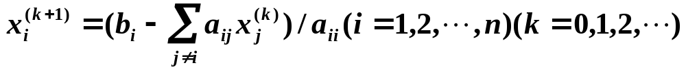
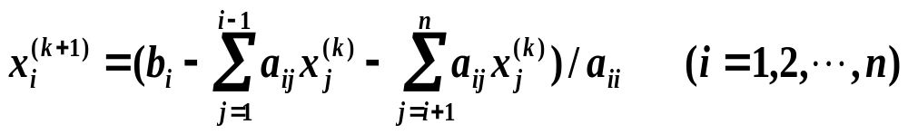
算法分析与描述
返回引用
原Jacobi迭代公式(3-8)
可写成形如
(3-8)
在Jacobi 迭代中，是用X^{(k)}的全部分量来计算X^{(k+1)}的全部分量的。
我们应该注意到，在计算新分量x_{i}^{(k+1)}时，旧分量x₁^{(k+1)}, x₂^{(k+1)}, … , x_{i-1}^{(k+1)}都已经算出。

Slide 20
表3-1
例3.1迭代结果
返回引用
k
x₁^{（k）}
x₂^{（k）}
x₃^{（k）}
x₄^{（k）}
0
0.0000
0.0000
0.0000
0.0000
1
0.6000
2.2727
-1.1000
1.8750
2
1.0473
1.7157
-0.8052
0.8852
3
0.9326
2.0533
-1.0493
1.1309
4
1.0152
1.9537
-0.9681
0.9739
5
0.9890
2.0114
-1.0103
1.0214
6
1.0032
1.9922
-0.9945
0.9944
7
0.9981
2.0023
-1.0020
1.0036
8
1.0006
1.9987
-0.9990
0.9989
9
0.9997
2.0004
-1.0004
1.0006
10
1.0001
1.9998
-1.9998
0.9998

Slide 21
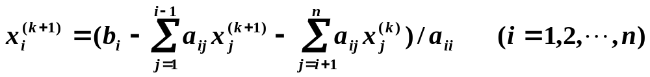
如果 Jacobi 法收敛，则可期望X(k+1)比X(k)更好，在式(3-8)中右边第1个求和号∑中，用X(k+1)的分量代替X(k)的分量，似乎更合理些。
    这对许多问题来说，不仅会加快收敛速度
    更重要的是，在排程序时，不必另设一套单元来记存上一次的近似解
这就是逐个代换算法，又称Gauss-Seidel迭代法。
因此，我们就得到新的迭代公式：
（3-9）
这就是Gauss-Seidel迭代公式，其矩阵形式为
X^{(k+1)}=B_{G} X^{(k)} + f_{G} （3-10）
返回引用
其中 B_{G}=(D-L)⁻¹U，f_{G}=(D-L)⁻¹b，称B_{G}为G-S迭代矩阵。
由于Gauss-Seidel迭代法逐次用计算出来的新值代替旧值，所以在收敛的条件下，它要比Jacobi迭代法收敛速度快。
返回节

Slide 22

表3-1
例3.1迭代结果
返回引用
k
x₁^{（k）}
x₂^{（k）}
x₃^{（k）}
x₄^{（k）}
0
0.0000
0.0000
0.0000
0.0000
1
0.6000
2.2727
-1.1000
1.8750
2
1.0473
1.7157
-0.8052
0.8852
3
0.9326
2.0533
-1.0493
1.1309
4
1.0152
1.9537
-0.9681
0.9739
5
0.9890
2.0114
-1.0103
1.0214
6
1.0032
1.9922
-0.9945
0.9944
7
0.9981
2.0023
-1.0020
1.0036
8
1.0006
1.9987
-0.9990
0.9989
9
0.9997
2.0004
-1.0004
1.0006
10
1.0001
1.9998
-1.9998
0.9998

Slide 23
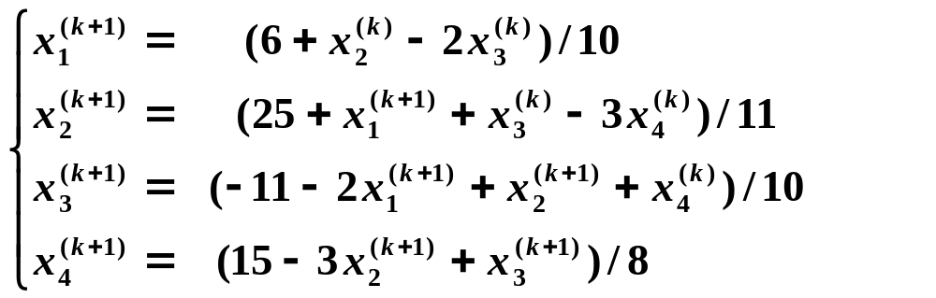
实例求解
例3.2
用Gauss-Seidel迭代法求解例3.1
解
Gauss-Seidel迭代公式为
仍取x^{（0）}=（0，0，0，0）^{T}，迭代结果见表3．2
从例3.1和例3.2 比较可见，Gauss-Seidel迭代5次的结果比Jacobi 迭代10次的结果还要好。

Slide 24
返回引用
表3.2 例3.2 Gauss-Seidel迭代结果
k
x ₁^{（k）}
x ₂^{（k）}
x ₃^{（k）}
x ₄^{（k）}
0
0.0000
0.0000
0.0000
0.0000
1
0.6000
2.3272
-0.9873
0.8789
2
1.0300
2.0370
-1.0140
0.9844
3
1.0065
2.0036
-1.0025
0.9983
4
1.0009
2.0003
-1.0003
0.9999
5
1.0001
2.0000
-1.0000
1.0000
返回节

Slide 25
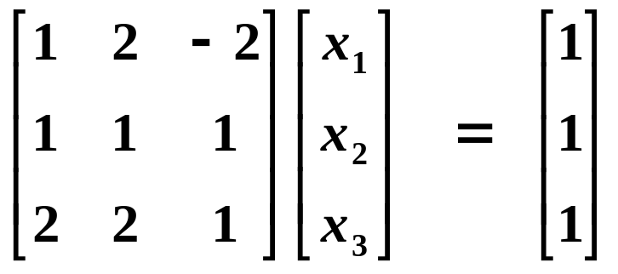
收敛速度比较
一般来说，在两种迭代法同时收敛的条件下，Gauss-Seidel迭代法收敛速度较快。但是，两种迭代法收敛条件并不互相包含。
例如,可以证明方程组
用Jacobi 迭代法收敛；
而用Gauss-Seidel迭代法发散。
返回节
返回章

Slide 26
并非由方程组转化成的等价形式而建立的迭代公式产生的向量序列都收敛。
那么，什么条件下才收敛呢？

Slide 27
§3.3 迭代法的收敛性
基本数学问题描述
一、基本收敛定理
    定理3.2的证明
    实例求解
二、Jacobi 迭代法和Gauss-Seidel迭代法的收敛速度

Slide 28
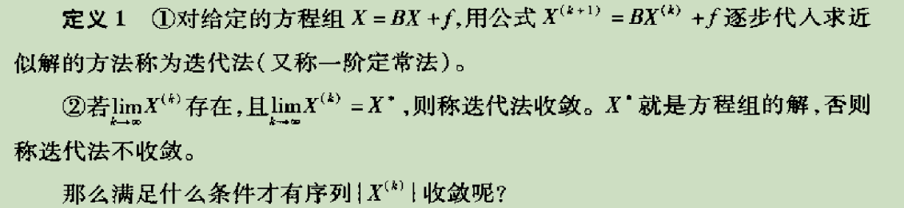
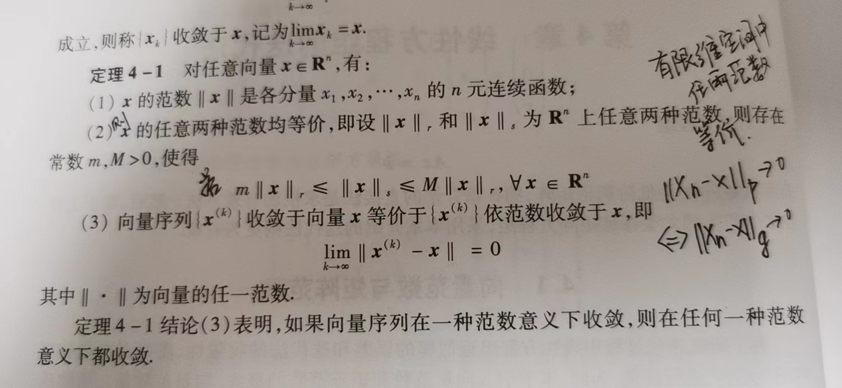
基本数学问题描述
给出收敛的定义：

Slide 29

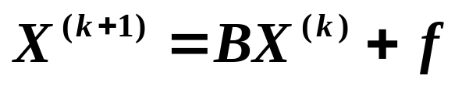
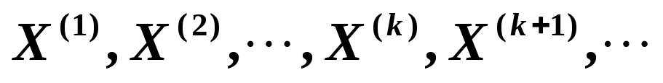
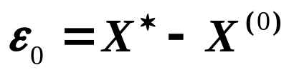
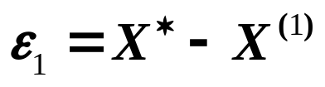


基本数学问题描述
迭代法的收敛性，是指方程组
从任意初始向量X⁽⁰⁾出发，由迭代算法
算出向量序列
随着k的增加而趋向于解向量X *。
记各次误差向量

Slide 30
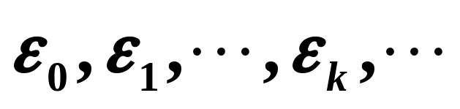
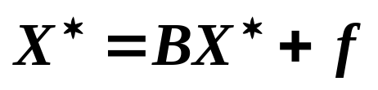
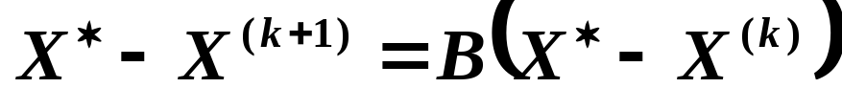
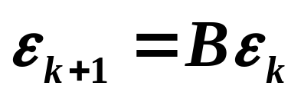
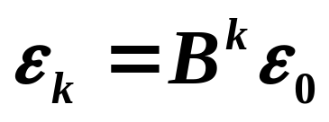
显然，迭代法的收敛性与误差向量序列
随着k的增加而趋向于零向量是等价的。
由于精确解X *自然满足
因此有
或
再递推出
所以，迭代法收敛性与迭代矩阵的幂B ^{k}，随着k的增加而趋向于零矩阵是等价的。
返回节

Slide 31
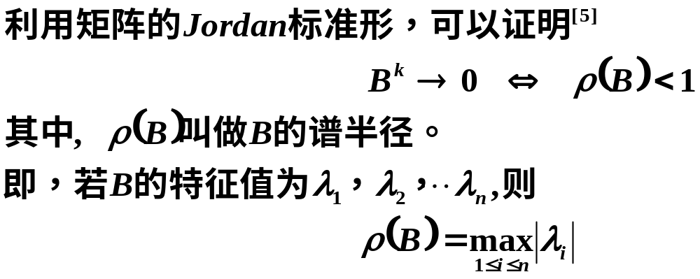
一、基本收敛定理
由 X^{(k+1)}=BX^{(k)}+f 及 X *=B X *+f
可推知
ε_{k+1} = X ^{(k+1)} - X *
= （ BX ^{(k)} +f ）– （BX *+ f ）
= B（X ^{(k)} - X *）
= · · · · · · · · · · · · ·
= B ^{k+1}（X⁽⁰⁾ -X *）
= B ^{k+1} ε₀
可见 X^{(k)} → X* ⇔ B ^{k}→ 0 (k→∞ )
ρ(B)

Slide 32
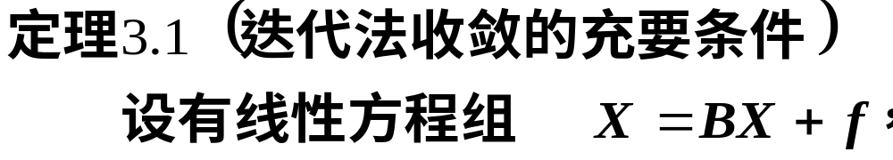
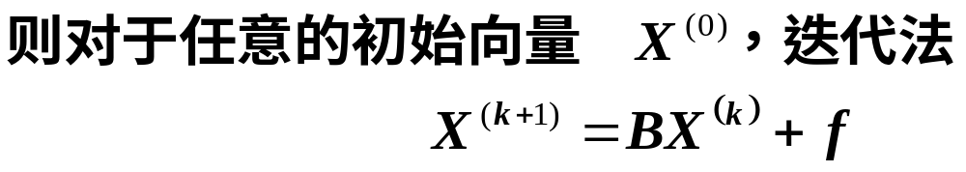
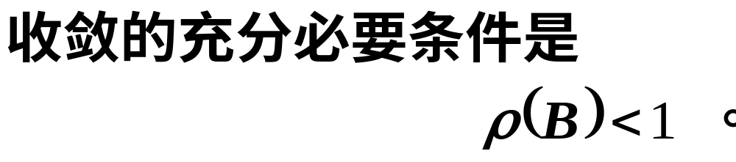
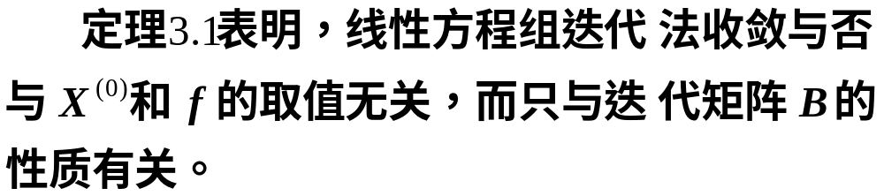
返回引用

Slide 33
收敛速度的概念
定义3.1
R (B) = - ln ρ (B)
称为迭代法的渐进收敛速度。

Slide 34
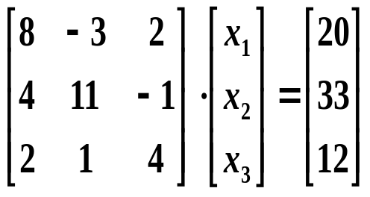

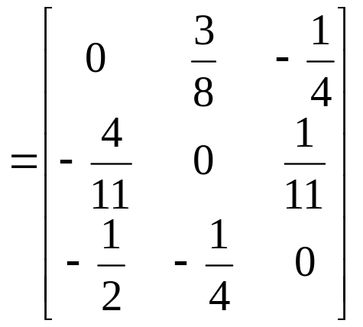
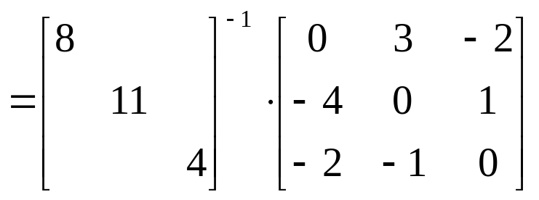

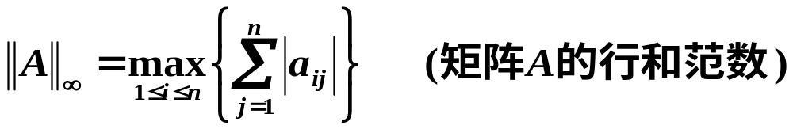
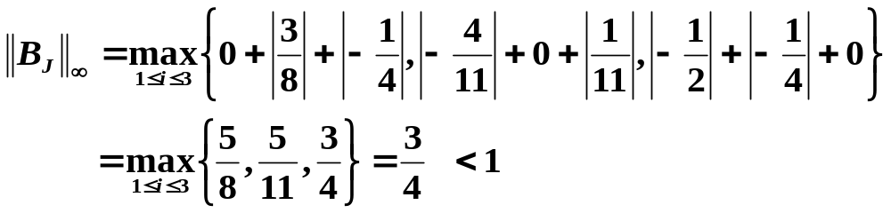
实例求解
例3.3
考察线性方程组
Jacobi 迭代法的收敛性。
解：
ρ(B) ≤‖B‖
根据矩阵算子范数中的“行和范数”公式
可知
所以， 该方程组Jacobi 迭代法收敛。

Slide 35
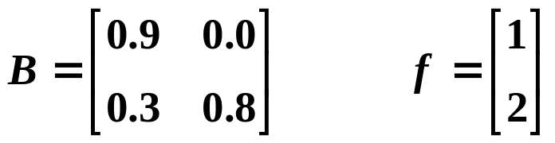
因为在一般情况下，计算矩阵的范数比计算谱半径省事，所以通常是利用矩阵的范数进行判断。
但是，矩阵的范数只是充分条件，所以即使判断失效，迭代法仍可能收敛，这时就应该使用定理3.1判断。
例3.4
设有线性方程组 X=BX+f，其中
考察迭代法 X ^{(k+1)}=B X^{(k)}+f 的收敛性。
解：
由于 均大于1，故矩阵的范数在此无法判断；
但因为 λ₁ =0.9, λ₂=0.8,即ρ(B) =0.9<1,由定理3.1知本题迭代法收敛。
返回节

Slide 36
§ 3.4 SOR法
SOR（Successive Over-Relaxation）法，即超松弛迭代法：
  是目前解大型线性方程组的一种最常用的方法；
  是Gauss-Seidel迭代法的一种加速方法。
一、SOR法迭代公式
    例3.6 用SOR法求解线性方程组
二、SOR法的收敛性
    SOR法收敛与收敛速度有关定理
    SOR法分类与现状

Slide 37
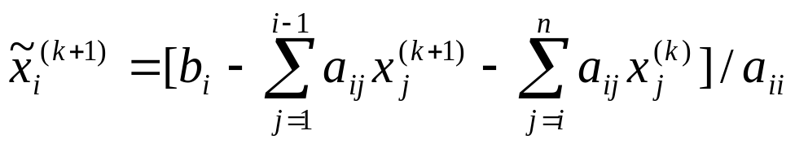
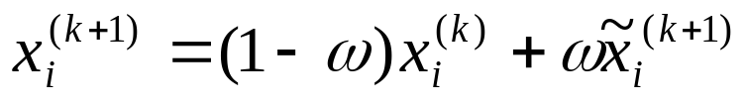
一、SOR法迭代公式
返回引用
设线性方程组 AX=b
其中 A非奇异，且a_{ii} ≠ 0（i=1,2,⋅⋅⋅⋅⋅⋅,n ） 。
如果已经得到第k次迭代量x ^{(k)} 及第k+1次迭代量x ^{(k+1)} 的前i-1个 分量
（x₁ ^{(k+1)},x₂ ^{(k+1)} ,⋅⋅⋅⋅⋅⋅,x_{i-1} ^{(k+1)} )，
在计算x_{i} ^{(k+1)} 时，先用Gauss-Seidel迭代法得到计算辅助量
(3-20)
选择参数ω，取加权平均
(3-21)

Slide 38
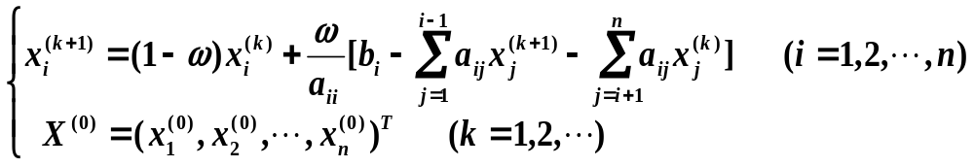
返回引用
把 式（3-20）代入式（3-21）即得SOR法
其中，
     参数ω叫做松弛因子；
     若 ω=1，它就是Gauss-Seidel迭代法。

Slide 39
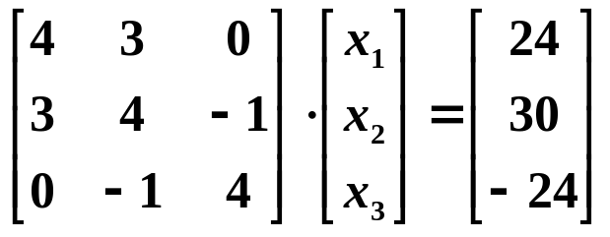
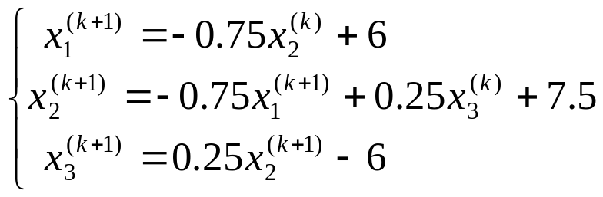
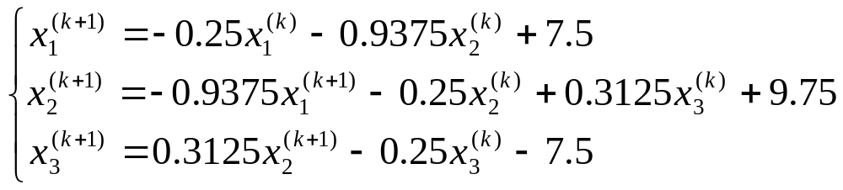
例3.6 用SOR法求解线性方程组
返回引用
解 方程组的精确解为 x=(3,4,-5) ^{T}，为了进行比较，利用同一初值 x⁽⁰⁾=(1,1,1)^{T}，分别取ω=1 (即Gauss-Seidel迭代法)和 ω=1.25两组算式同时求解方程组。
①取ω=1 ，即Gauss-Seidel迭代：
②取ω=1.25 ，即SOR迭代法：

Slide 40
迭代结果见表3.3。
表3.3 Gauss-Seidel迭代法与SOR迭代法比较
Gauss-Seidel迭代法
SOR迭代法(ω=1.25)
k
x₁
x₂
x₃
x₁
x₂
x₃
0
1.0000000
1.0000000
1.0000000
1.0000000
1.0000000
1.0000000
1
5.2500000
3.1825000
-5.0468750
6.3125000
3.9195313
-6.6501465
2
3.1406250
3.8828125
-5.0292969
2.6223145
3.9585266
-4.6004238
3
3.0878906
3.9267587
-5.0183105
3.1333027
4.0402646
-5.0966863
4
3.0549316
3.9542236
-5.0114410
2.9570512
4.0074838
-4.9734897
5
3.0343323
3.9713898
-5.0071526
3.0037211
4.0029250
-5.0057135
6
3.0214577
3.9821186
-5.0044703
2.9963276
4.0009262
-4.9982822
7
3.0134110
3.9888241
-5.0027940
3.0000498
4.0002586
-5.0003486

Slide 41
迭代法若要精确到七位小数，
    Gauss-Seidel迭代法需要34次迭代；
    而用SOR迭代法(ω=1.25)，只需要14次迭代。
可见，若选好参数ω，SOR迭代法收敛速度会很快。
返回节

Slide 42
二、SOR法的收敛性
为了利用第3节的收敛定理，要先给出SOR法的矩阵表达式。由式（3-11）TX=BX+f 以及Gauss-Seidel迭代法的矩阵表达形式，可以看出
X^{(k+1)} =(1-ω)X^{(k)}+ωD⁻¹(b+LX^{(k+1)}+UX^{(k)})
DX^{(k+1)} =(1-ω)DX^{(k)}+ω(b+LX^{(k+1)}+UX^{(k)}）
(D-ωL)X^{（k+1）} =[(1-ω)D+ωU] X^{(k)}+ωb
解得
X^{(k+1)} =(D-ωL)⁻¹ [(1-ω)D+ωU] X^{(k)}+ω(D-ωL)⁻¹b (3-22)
记 B_{ω}=(D-ωL)⁻¹ [(1-ω)D+ωU] 称为SOR法迭代矩阵。

Slide 43
由定理3.1 及定理3.2直接得知：
    SOR法收敛的充要条件是ρ(B_{ω})<1。
    SOR法收敛的充分条件是 || B_{ω}||<1。
前面我们看到，SOR法收敛与否或收敛速度都与松弛因子ω有关，关于ω的范围，有如下定理。

Slide 44
SOR法分类与现状
通常，
  当ω>1 时，称为超松弛算法；
  当ω<1 时，称为亚松弛算法。
目前，还没有自动选择松弛因子ω的一般方法。
实际计算中
  通常取（0,2）区间内几个不同的ω值进行试算
  通过比较后，确定比较理想的松弛因子ω

Slide 45
本章学习要点
1． Jacobi迭代法、Gauss-Seidel迭代法和SOR法
（1）计算分量形式、矩阵形式以及它们的迭代矩阵表示；
(2)线性方程组的系数矩阵为对称正定三角矩阵时，Jacobi迭代法、Gauss-Seidel迭代法和SOR法的重要结论。
2． 迭代法收敛性的判定定理和收敛速度
(1)迭代法收敛的充要条件；
(2)从迭代矩阵的范数判别迭代法的收敛性及其证明；
(3)线性方程组的系数矩阵为严格对角占优阵，则Jacobi迭代法、Gauss-Seidel迭代法对任意初始向量均收敛。该定理的证明；
返回章

Slide 46
参考书
[1] 李庆扬，王能超，易大义.数值分析.第三版.武汉:华中
理工大学出版社,1986
[2] 施吉林,刘淑珍,陈桂芝:计算机数值方法.第一版.高等教
育出版社,1999
[3] 林国顺 主编.计算机应用算法.第一版.大连海事大学出
版社,1995
[4] 关 治，陈景良.数值计算方法.第一版.清华大学出版
社,1990
返回章

Slide 47
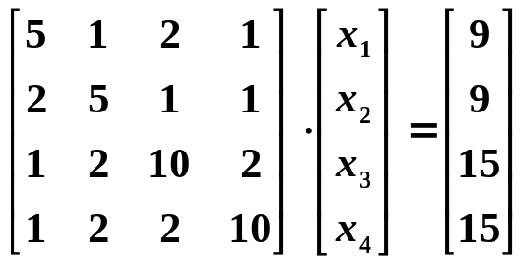
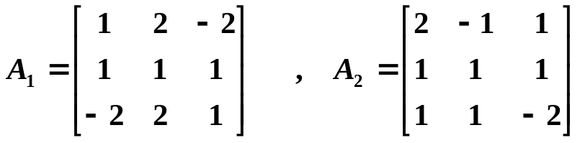
习题三
1．试用①Jacobi迭代法，②Gauss-Seidel迭代法分别求解下面方程组，使结果具有两位有效数字。
2．设A是n阶方阵，试证：对任意范数 ρ(A)≤|| A ||
3．对系数矩阵
判断Jacobi迭代法和Gauss-Seidel的收敛性。

Slide 48
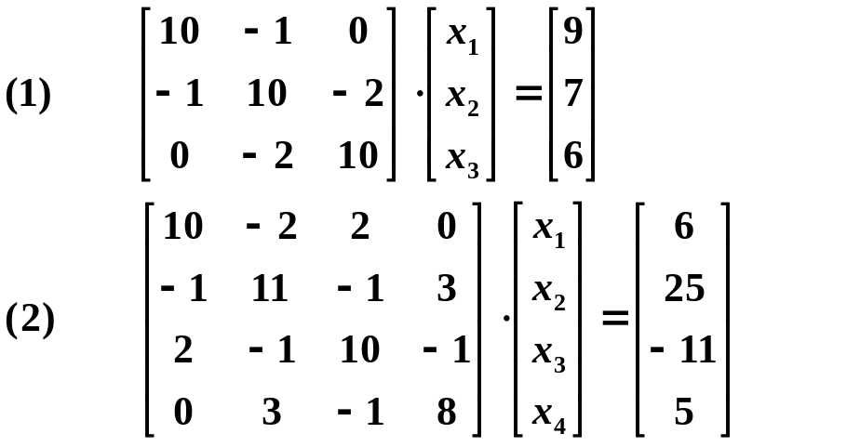
4．用Jacobi迭代法和Gauss-Seidel迭代法求解下列方程组，取x^{（0）}=（0，0，0，0）^{T}，迭代5次。
5．用SOR法解上题，取ω=1.2并考察其收敛性。
6．方程组Ax=b 中，A具有什么性质时，Jacobi迭代法和Gauss-Seidel迭代法对任意初始向量均收敛？证明你的结论。

Slide 49
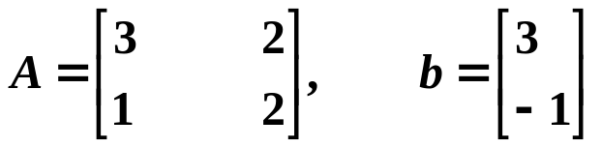
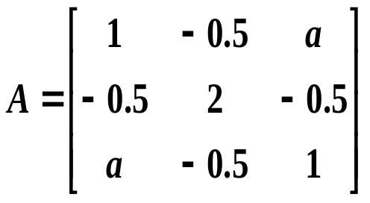
7.
用迭代公式 x^{（k+1）} = x^{（k）}+a（Ax^{（k）}- b）
k=1，2，．．．
求解 Ax=b，问实数a在什么范围内取值可使迭代法收敛？a取何值可使迭代法收敛最快？
8．方程组 Ax=b ，其中 ， x，b∈R³
（1）试利用迭代收敛的充要条件求出使迭代法收敛的a的取值范围，a取何值时迭代法收敛最快？
（2）选择一种便于计算的迭代收敛的充分条件，求出使Gauss-Seidel迭代法的a的取值范围，
返回章

Slide 50
习题三答案与提示
1．方程组精确解 x=（1，1，1，1）^{T}
① Jacobi 迭代
K
x (1)
x (2)
x (3)
x (4)
1
0
0
0
0
2
1.8
1.8
1.5
1.5
3
0.54
0.48
0.66
0.66
4
1.308
1.32
1.218
1.218
5
0.8052
0.7896
0.8616
0.8616
6
1.12512
1.13328
1.08924
1.08924
7
0.9198
0.914256
0.942984
0.942984
8
1.0513584
1.0548864
1.036572
1.036572
9
0.96707952
0.96482784
0.97657248
0.97657248
10
1.021090944
1.0225392
1.015011984
1.015011984

Slide 51
②Gauss-Seidel迭代
K
x (1)
x (2)
x (3)
x (4)
1
0
0
0
0
2
1.8
1.08
1.104
.8832
3
.96576
1.016256
1.0235328
.99546624
4
.988242432
1.0009032192
1.00190186496
1.000614739968
5
.9989356621824
.99992241414144
.999999002959872
1.0001221503615
6
.999991485915464
.999979174969541
.999980586342246
1.0000088991461
7
1.00001015063997
.999998042646342
.999997596577515
.999999857091231
8
1.00000138142148
.999999956697659
.999999899100074
.999999890698305
9
1.00000007088078
1.00000001368801
1.00000001203466
.999999987767388
10
.999999994895056
1.00000000208157
1.0000000025407
.99999999958604

Slide 52
2．参见第二章 式（2．36）
4． （1）
Jacobi迭代
Gauss-Seidel迭代
K
x (1)
x (2)
x (3)
x (1)
x (2)
x (3)
1
0
0
0
0
0
0
2
0.9
0.7
0.6
0.9
0.79
0.758
3
0.97
0.91
0.74
0.979
0.9495
0.7899
4
0.991
0.945
0.782
0.99495
0.957475
0.791495
5
0.9945
0.9555
0.789
0.9957475
0.95787375
0.79157475

Slide 53
（2）
①Jacobi迭代
K
x (1)
x (2)
x (3)
x (4)
1
0
0
0
0
2
.6
2.27272727272727
-1.1
.625
3
1.27454545454545
2.05681818181818
-.930227272727273
-.364772727272727
4
1.19740909090909
2.40351239669421
-1.18570454545455
-.262585227272727
5
1.31784338842975
2.34540547520661
-1.12538910123967
-.424530216942149
②Gauss-Seidel迭代
K
x (1)
x (2)
x (3)
x (4)
1
0
0
0
0
2
.6
2.32727272727273
-.987272727272727
-.371136363636364
3
1.26290909090909
2.3990041322314
-1.14979504132231
-.418350929752066
4
1.30975983471074
2.40136523478587
-1.16365053643877
-.420968280099549
5
1.31300315424493
2.40111431437316
-1.16458602742162
-.42099112131764

Slide 54


6． 参见定理3．3 。
7． 提示：设 B=Aa+I，当-0.5<a<0 时，ρ(B)=max{|1+4a|，|1+a|}<1。当a=-0.4时,ρ(B)=0.6达到最小，可使迭代法收敛最快。
8．提示：（1）
当 a=4时, ρ(B _{J})=0 达到最小，可使迭代法收敛最快。
（2）A的第二行满足 2>|-0.5|+|-0.5| , 因此只要1>|-0.5|+|a|,即 –0.5<a<0.5 ,则A为严格对角占优阵根据定理3.3 Gauss-Seidel迭代法收敛。
返回章

Slide 55



矩阵A的特征值的求解方法
返回引用
方法1：
方法2：
通过成对的
行列初等变换

Slide 56




根据式(1-23)，在线性赋范空间中，通常规定
再根据范数的性质，可以推知
满足距离定义^{[ 定义（1-6）]} 。
因此，可知集合X是距离空间，记为X(ρ)。
再根据定义1.11，设{x_{n}}是距离空间X(ρ)中的点列，x∈X(ρ)，如果
则称点列{x_{n}}（按距离ρ ）收敛于点x， x叫做点列{x_{n}}的极限。记为

Slide 57


根据向量范数的定义^{[ 式(1-27)]}和距离定义^{[ 定义(1-6)]}
和
可计算出
因方程组的精确解为x=(1, 2, -1,-1)^{T}，故可计算出
所以用
X^{（10）}=(1.0001，1.9998，-0.9998，0.9998)^{T}
作为近似解是可以接受的。
返回节
返回章

Slide 58




返回引用
(3-12)

Slide 59

进一步，我们可以推知：
式（3-12）说明：
    当||B||<1，且不接近1，并且相邻两次迭代向量x^{(k+1)} 与 x ^{(k)}很接近时，则x ^{(k)}与精确解x *很接近。
    因此，在实际计算中，用|| x ^{(k+1)} - x ^{(k)} ||≤ε作为迭代终止条件是合理的。
反复利用
|| x ^{(k+1)} - x*||=||Bx ^{(k)}- B x*||=||B(x ^{(k)}- x*)||≤‖B‖.‖x ^{(k)}- x*‖,
可以得到
||B(x ^{(k)}- x*)||≤‖B‖^{k} ·‖x⁽⁰⁾- x*‖，
可见x ⁽⁰⁾越接近x*，序列{ x ^{(k)}}收敛越快，收敛速度与初值x ⁽⁰⁾的选取有关。
另一方面，由于ρ(B) ≤‖B‖<1，‖B‖越小，说明ρ(B) 越小，序列{ x ^{(k)}}收敛越快。

Slide 60
















定理3.2的证明
证明:
显然
根据定义(1-7)范数性质(3)(三角不等式)
因此
成立
也即
显然
根据定义(1-9)范数性质(4)(乘积不等式)
可知
成立。

Slide 61





也即
再将此不等式两端同时减去 可得
由第2式可知
再将上两式联立，可以得出以下结果
证明完毕。

Slide 62


将定理3.1和3.2用于Jacobi迭代法及Seidel迭代法，则有

Slide 63
二、Jacobi 迭代法和Gauss-Seidel迭代法的收敛速度
引子
对角占优矩阵
实例
可约阵
相关定理
定理3.3的证明
返回节

Slide 64
引子
虽然利用定理3.1和定理3.2可以判定Jacobi 迭代法和G-S迭代法的收敛性
  但其中只有定理3.2对Jacobi 迭代法使用比较方便
  此外，对于大型方程组，要求出G-S迭代矩阵B_{G}和ρ(B_{G})以及Jacobi 迭代矩阵B_{J}和ρ(B_{J})都不是容易的事
这里
  介绍一些判定收敛的充分条件
  它们是利用原方程组系数矩阵A和迭代矩阵B的特殊性质建立的
  很实用，用起来也很方便
这些判定定理也都是以定理3.1和定理3.2为基础的。
返回主题

Slide 65


对角占优矩阵
返回引用
如果线性方程组AX=b的系数矩阵A具有某种特殊性质（如对称正定、对角占优等），则可从A本身直接得出某些迭代法收敛性结论。
定义3.1 如果矩阵A满足条件
返回主题
则称A是严格对角占优阵；
如果矩阵A满足条件
且其中至少有一个不等式严格成立，则称A是弱对角占优阵。

Slide 66


实例
例如
其中
A 是严格对角占优阵；
B 是弱对角占优阵。
返回主题

Slide 67

可约阵
定义3.2 设A=(a_{ij})∈R^{n×n} (或C^{n×n} )，当n ≥2时，如果存在一
个下标非空子集 J⊂{1,2,⋅⋅⋅⋅⋅⋅,n}， J≠Φ ，使得
则称A是可约阵。
例如
返回主题
根据定义3.2，可以验证，B就是可约阵，其中J={1,2}。
利用反证法，不难证明，严格对角占优阵及不可约的对角占优阵是非奇异矩阵（|A|≠0）（既AX=0方程组只有零解）。

Slide 68
相关定理
返回引用
定理3.3 若A为严格对角占优阵或不可约弱对角占优阵，则
Jacobi 迭代法和G-S迭代法收敛。
定理3.4 若A为对称正定阵，则G-S迭代法收敛。
定理3.5 设Jacobi矩阵B_{J} =(b_{ij})_{n}为非负矩阵（即 b_{ii}=0，b_{ij}≥ 0 ，
1≤i，j≤n），则下列关系有且仅有一个成立：
（1）ρ(B_{J})=ρ(B_{G})=0
（2） 0<ρ(B_{G})< ρ(B_{J})<1
（3）ρ(B_{J})=ρ(B_{G})=1
（4） 1<ρ(B_{J})<ρ(B_{G})
这说明：
        Jacobi矩阵B_{J}为非负时， Jacobi 方法和G-S方法同时收敛，或同时发散
        若同时收敛，则G-S方法比Jacobi方法收敛速度快

Slide 69


实用价值：
  在偏微分方程数值解中，有限差分往往导出对角占优的线性代数方程组
  有限元法中的刚性矩阵往往是对称正定阵，因此这两个判断定理是很实用的
  对于给定的线性方程组，借助于定理3.3和定理3.4可以直接判断Jacobi 迭代法和G-S迭代法的收敛性
应当注意：迭代法收敛与否，与方程组中方程排列顺序有关
[如] 线性方程组
无法直接判断Jacobi 迭代法和G-S迭代法的收敛性，但如果将方程组的次序修改为
返回主题
由于系数矩阵A是严格对角占优阵，因此用Jacobi 迭代法和G-S迭代法求解该方程组均收敛。

Slide 70


定理3.3的证明
证 这里只证明A是严格对角占优情况。首先证明Jacobi 迭代的收敛性。由式（3.10）
易求
由严格对角占优定义（定义3.1 ），得 || B_{J} ||∞<1,所以, Jacobi 迭代法收敛。

Slide 71

下面证明G-S迭代法的收敛性。对于严格对角占优阵A，其对角元素 a_{ii} ≠ 0 ， i=1,2,⋅⋅⋅⋅⋅⋅,n（定义3.1 ），故
所以矩阵（D-L）为可逆下三角矩阵，其逆也是下三角矩阵，G-S迭代法的迭代矩阵是 B_{G} =(D - L)⁻¹U。
考虑B_{G}的特征值λ，其特征方程为B_{G}X=λX即 (λI-BG) X = 0
det(λI-B_{G}) = det(λI-(D-L)⁻¹U)
= det(D-L)⁻¹det(λ(D-L)-U)=０
=>det(λ(D-L)-U)=0
我们通过A的严格对角占优性质去证明det(λ(D-L)-U)=0的根λ有性质 | λ |<1。用反证法：假设| λ |≥1，且由于A的严格对角占优性质，有

Slide 72


这说明矩阵
是严格对角占优阵，所以它是非奇异的（即|A|≠0），即
det(λ(D-L)-U) ≠0与特征值λ满足det(λ(D-L)-U) =0 矛盾。
故
λ <1 即ρ(B_{G}) <1，
G-S迭代法收敛。
定理得证。
返回主题
返回节
返回章

Slide 73

SOR法收敛与收敛速度有关定理
定理3.6 设A∈R^{n×n}，满足a _{ii}≠0 (i=1,2,⋅⋅⋅⋅⋅⋅,n),则有
ρ(B_{ω})≥ |1-ω| 。
推论 解线性方程组，SOR法收敛的必要条件是
|1-ω| <1 ，即 0<ω <2。
定理3.7 设A∈R^{n×n}对称正定，且 0<ω<2，则SOR法对任意
的初始向量
都收敛。
由于定理3.4只是定理3.7的特殊情况，故定理3.4可以看作定理3.7的推论。

Slide 74

返回引用
定理3.8
设A是对称正定的三对角矩阵，则
ρ(B_{G}) =[ρ(B_{J})] ² <1，
且SOR法松弛因子ω的最优选择为
（3-24）
这时，有ρ(B_{opt} )= ω_{opt} - 1。

Slide 75



例3.7 讨论例3.6用SOR法的ω取值。
解 系数矩阵
由式（3-24）得
根据定理3.8，有ρ(B_{G}) =[ρ(B_{J})] ² =0.625，
ρ(B_{opt})= ω_{opt} – 1 = 0.24 ,
可见采用SOR 方法比Jacobi迭代法和Gauss-Seidel迭代法快得多。
返回节
返回章

